Slide 1

aruku&団体参加マニュアル 目次
◆ aruku&のインストールと会員登録 | … | 2P～3P
◆ aruku&の使い方を確認してスタート！ | … | 4P
◆ 【Androidのみ】インストール時の歩数計測設定 | … | 5P
◆ 団体の参加方法 | … | 6P～7P
◆ 団体ランキングの確認方法 | … | 8P
◆ インストール後のその他操作
・自分の参加団体/所属グループを確認する | … | 9P
・引き継ぎ用メールアドレスを登録する | … | 9P
◆ よくある質問 | … | 10P
次のページからの説明を読んで、aruku&をインストールするクト！
1ページ

Slide 2

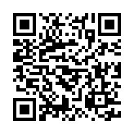
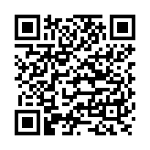



aruku&のインストールと会員登録
QRコードを読み取りアプリをダウンロード！
iOS版
Android版
※「QRコード」は株式会社デンソーウェーブ様の登録商標です。
※ QRコードが読み取れない場合は、ブラウザのJavaScript設定をONにしてください。
◆ aruku&をはじめてご利用される方
QRコードを読み取ると、aruku&のインストール画面に遷移します。
インストール後、3Pの へお進みください。
※ 対応端末については下記をご確認ください。
aruku&公式サイト
aruku&ヘルプページ
https://www.arukuto.jp/
https://help.arukuto.jp/
◆ aruku&を既にインストール済みの方
4Pへお進みください。
次のページから説明画面に
沿って会員登録するクト！

Slide 3


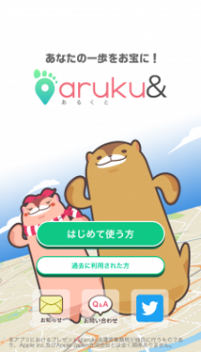
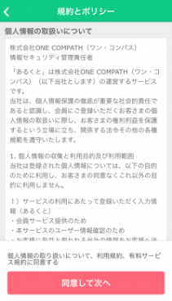
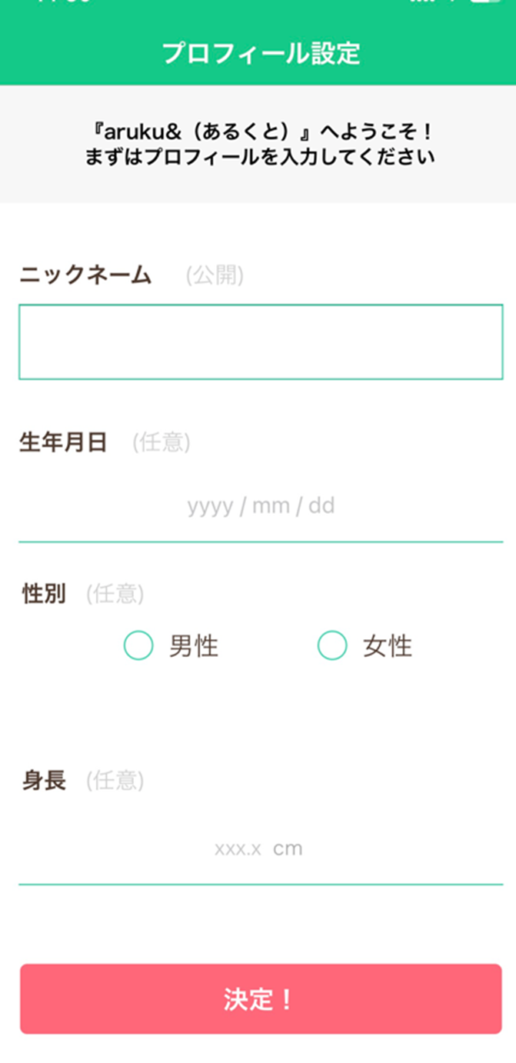

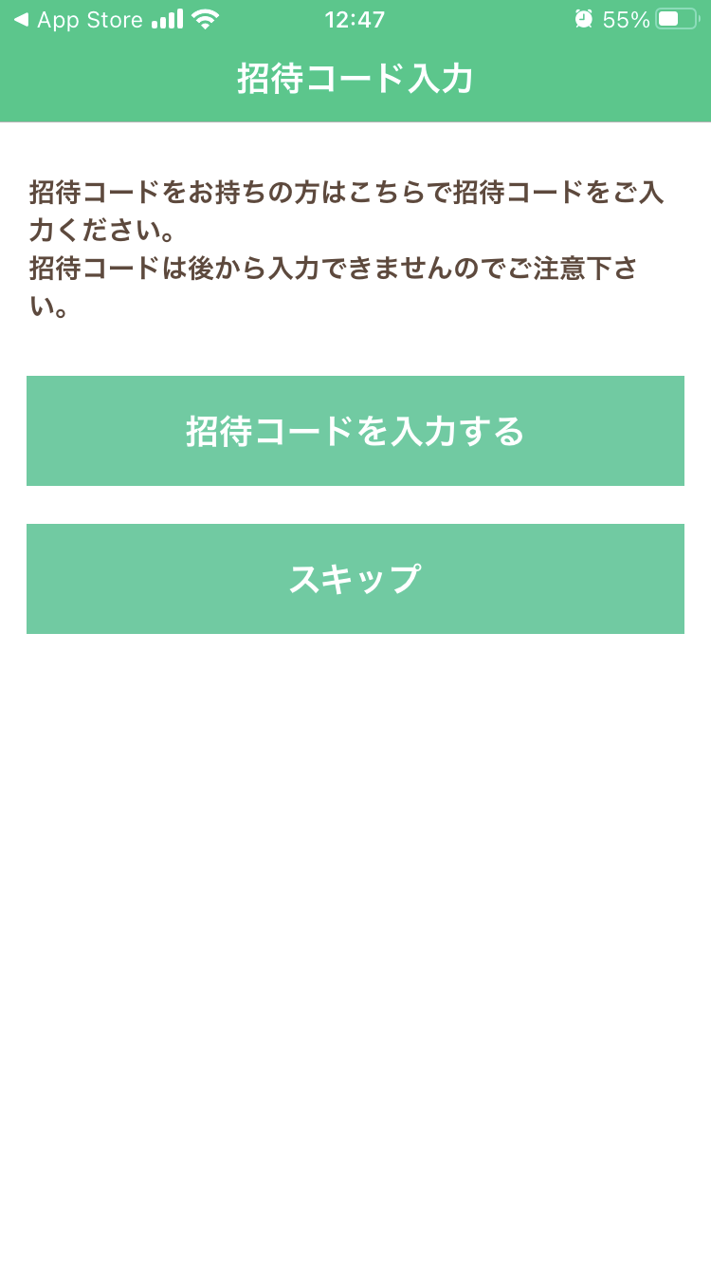
aruku&のインストールと会員登録
アプリを起動し、
【はじめて使う方】を
押す。
個人情報取り扱いについて確認/同意のうえ 【同意して次へ】を押す。
プロフィールを登録する。
※ニックネームのみ
アプリ内で公開されます。
これで会員登録は
完了クト！
招待コードがある場合は入力し、ない場合は【スキップ】を押す。
※団体コードではありません。

Slide 4
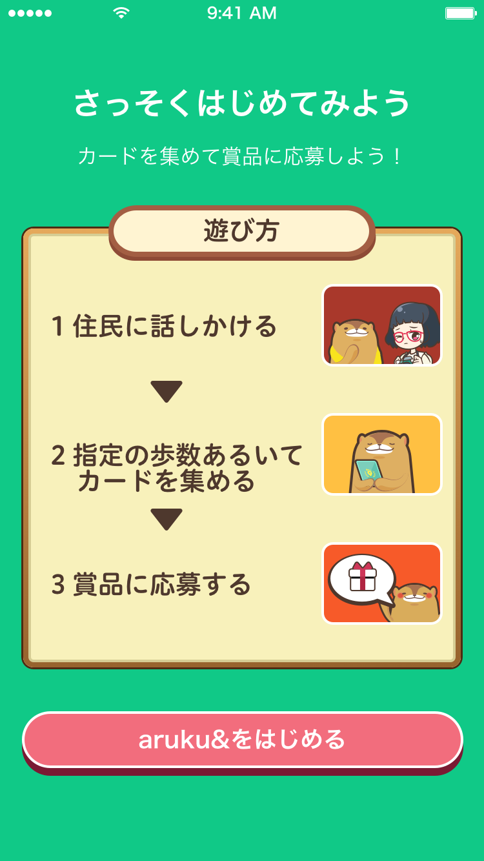
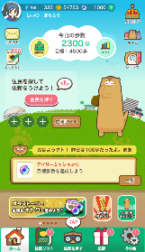
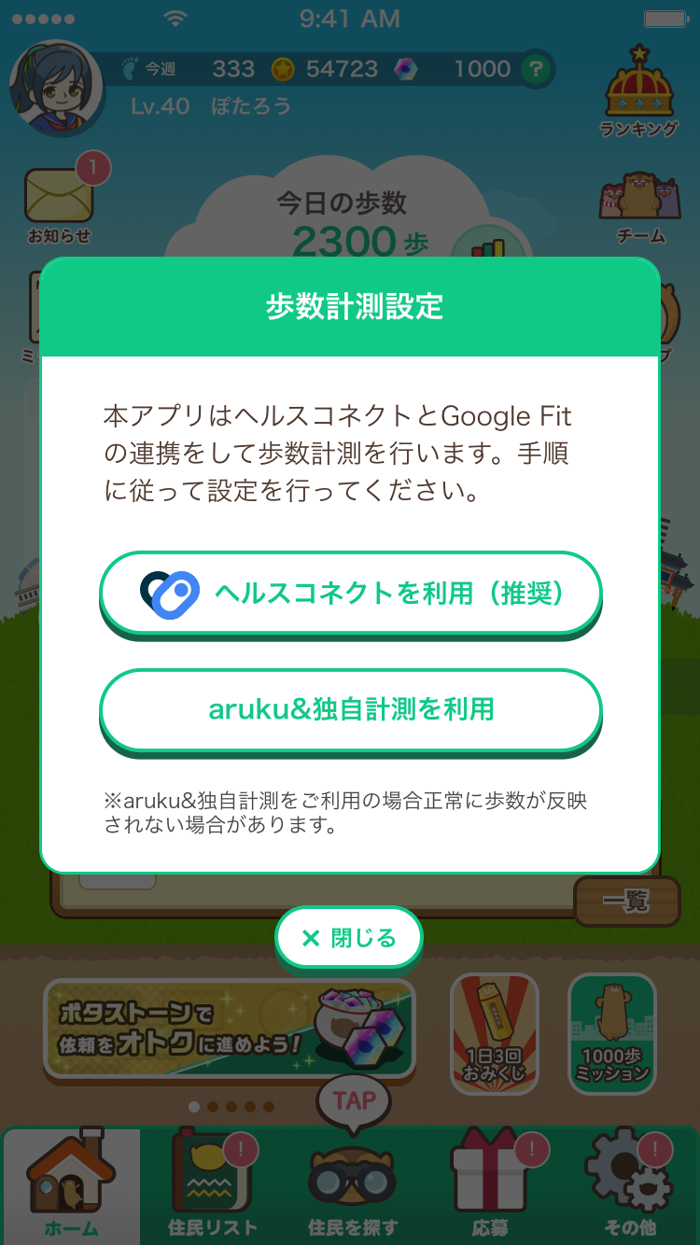
aruku&の使い方を確認して、スタート！
Androidのみ
Android端末をご利用のお客様のみ、「歩数計測設定画面」が表示されます。
【aruku&をはじめる】ボタンを押して、アプリ利用スタート!
◆ウォーキングアプリ「aruku&（あるくと）」の機能例
機能1
きろく
毎日の歩数、体重の管理ができます。 ※体重は任意入力
機能2
ランキング機能
歩数やウォーキングポイントによるランキングが確認できます。
機能3
ミッション機能
様々なミッションをクリアすると応募カードが獲得でき、
賞品に応募できます。
機能4
依頼機能
住民(キャラクター)からの依頼を達成すると、
抽選で様々な特典がもらえます。

Slide 5
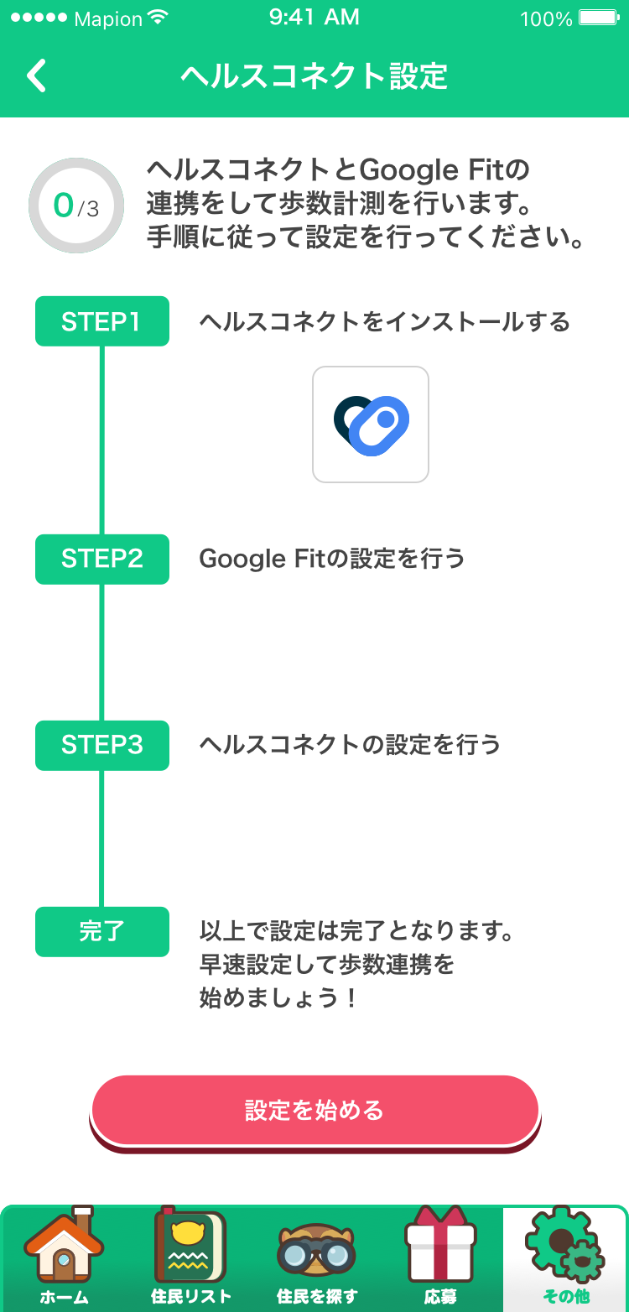
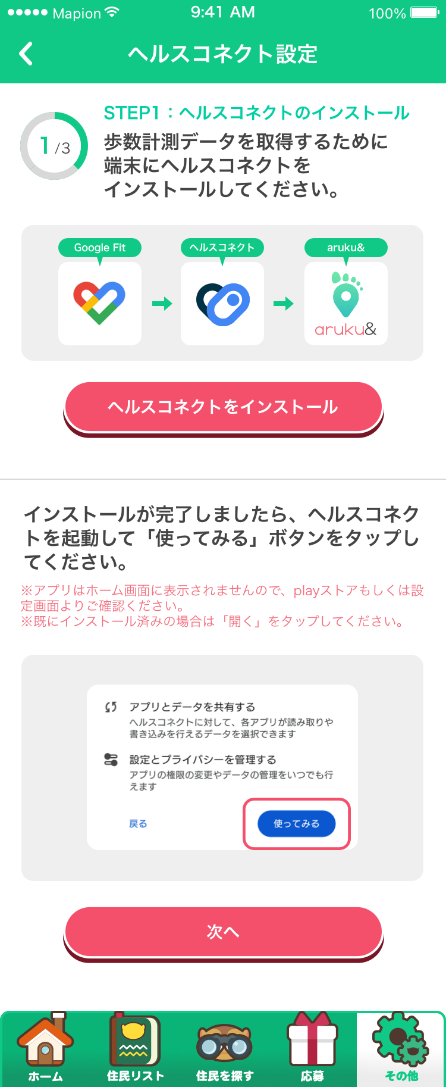
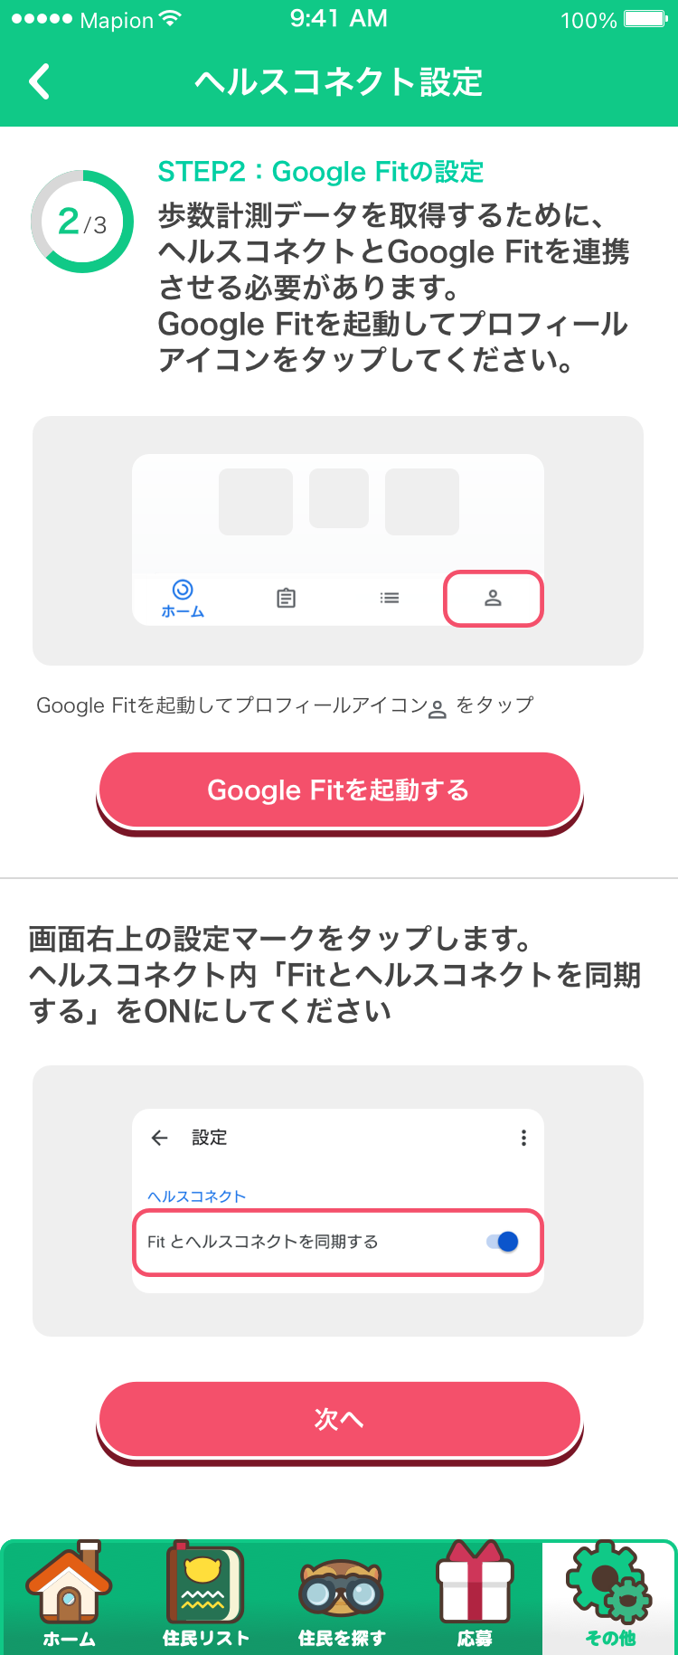
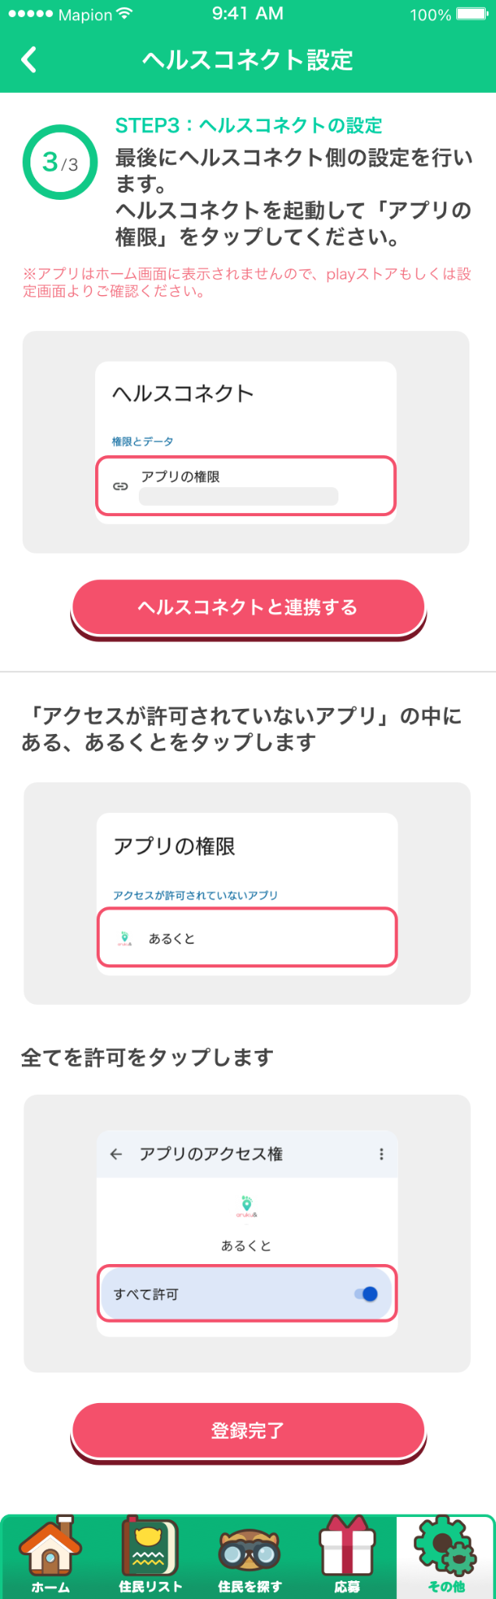
【Androidのみ】インストール時の歩数計測設定
※ 歩数の計測方法は初回設定後も変更可能です。詳細は こちら をご確認ください。
◆ヘルスコネクト計測の設定方法（推奨）
設定手順
① 「ヘルスコネクトを利用（推奨）
をタップ
②ヘルスコネクトをインストール、
起動して「使ってみる」をタップ
③Google Fitを起動し、プロフィ
ールアイコンをタップ
④「Fitとヘルスコネクトを同期する
」をタップ
⑤ヘルスコネクトを再度起動し、
「アプリの権限」からあるくとを
選択し、「すべて許可」をタップ
⑥設定完了です

Slide 6
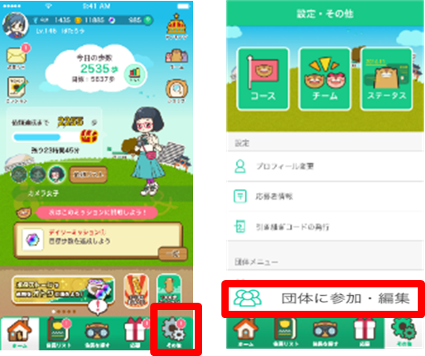
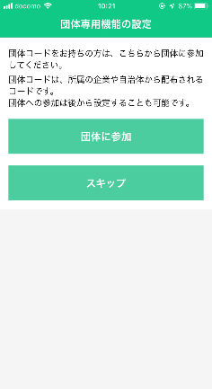
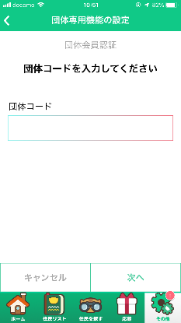
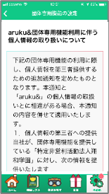
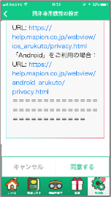
団体の参加方法
ホーム画面右下の【その他】から
【団体に参加・編集】を押す
【団体に参加】を押す。
【団体コード】
【団体コード】を入力し、【次へ】を押す。
団体参加に伴う情報提供について確認/同意し、【同意する】を押す。

Slide 7

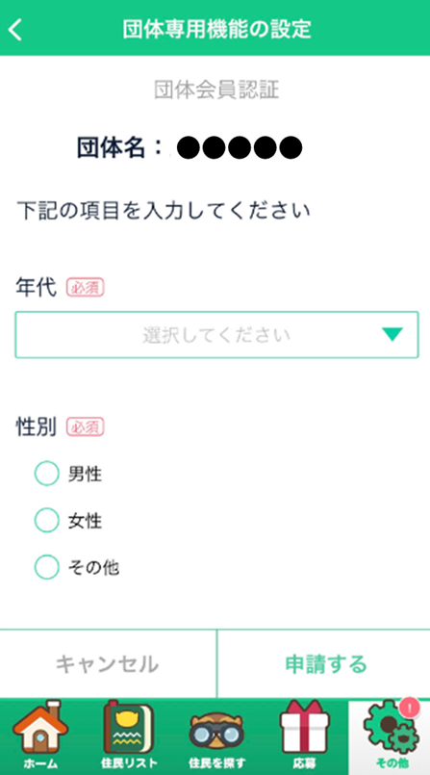
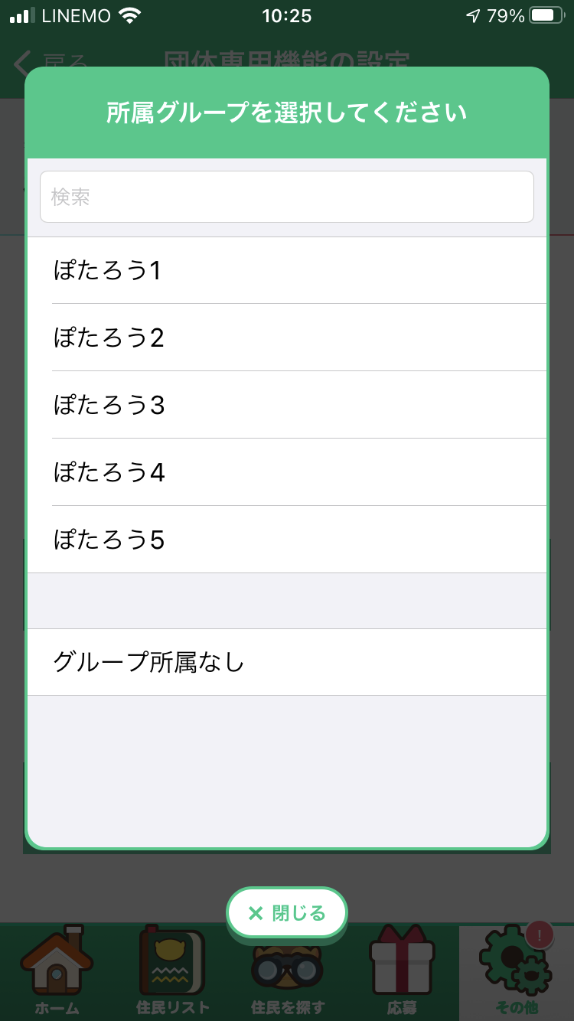
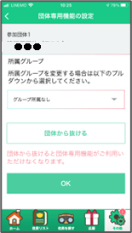


団体の参加方法
各項目に必要情報を入力し
【申請する】を押す。
グループがある場合は選択して【OK】を押す
※ あとからでも変更/確認できます。
これで団体に
参加できたクト！
これで団体に
参加できたクト！

Slide 8
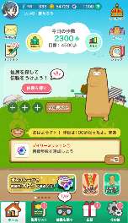
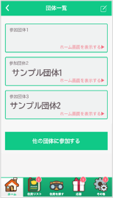
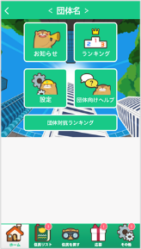
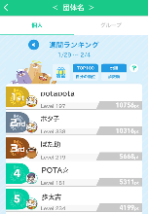
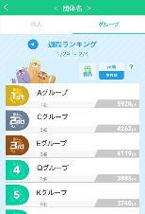


団体ランキングの確認方法
［団体名］
ホーム画面の
【団体向け】 を押す
【［団体名］】を押す
【ランキング】を押す
団体内の個人ランキング・グループランキングが
表示されます。
※歩数がカウントされたユーザー/グループのみ表示されます。
※グループが設定されていない場合、グループランキングは
表示されません。
団体内ランキングは、
月曜日～日曜日の
『週間ランキング』 が
表示されるクト。
もし団体内でイベントが
開催されたときは、自動的に
『イベントランキング』 に
切り替わるクト！

Slide 9
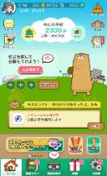
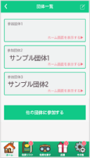
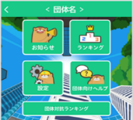
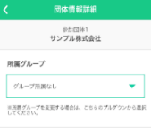
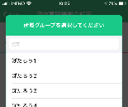
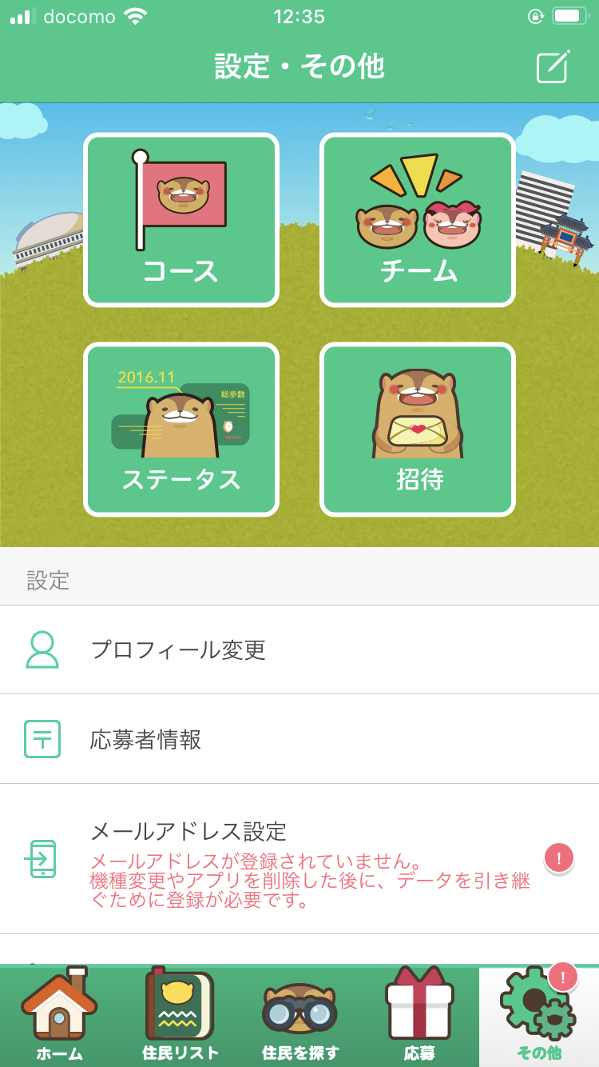
インストール後のその他操作手順
◆自分の参加団体/所属グループを確認する
［団体名］
【団体向け】ボタンを押すと
自身の参加団体一覧が表示される。
グループを変更したい場合は、
対象の【団体名】を押す
【設定】をタップし、所属グループを 確認または選択する。
※団体を抜ける場合は、画面下部の
『団体から抜ける』を押してください。
◆引き継ぎ用メールアドレスを登録する
引き継ぎ用メールアドレスを登録しておくことで、機種変更をした際やアプリを削除してしまった場合でも現在のアカウント情報を引き継ぐことができます。
登録方法の詳細は下記のページを
ご確認ください。
引き継ぎ用メールアドレスの登録方法
https://help.arukuto.jp/webview/arukuto_help/qa/inheritancecode.html

Slide 10
よくある質問
Q操作方法がわかりません
A. 下記のヘルプページをご参照ください。
iOS : https://help.arukuto.jp/webview/ios_arukuto/
Android :https://help.arukuto.jp/webview/android_arukuto/
※ ヘルプをみても解決しない場合は、下記のフォームよりお問い合わせください。
お客様サポート窓口： https://www.arukuto.jp/contact/
Qどのくらいの頻度でアプリを起動すればいいですか？
A. 1週間に1回はアプリを起動してください。
また、イベント最終日の歩数は翌日の12時までにアプリを
起動し、反映させてください。
歩数に関するヘルプ：
https://biz-help.arukuto.jp/howtouse/step/
Q複数の団体に参加することはできますか？
A.最大10個まで同時に参加することができます。
Qデータを引き継ぎたいです。
A.機種変更前に以下をご参照のうえ「引き継ぎ用メールアドレス」
の登録し、 新しい端末で引き継ぎの実施をお願いいたします。
登録/引き継ぎ方法：
https://help.arukuto.jp/webview/arukuto_help/other/inheriting.html

